Slide 1
TEAM CHALLENGE – SQL
Bootcamp Data Science Feb-2025

Slide 2
AGENDA
SQL Murder Mystery
  De que se trata
  Recorrido
  Resultado
Creación de una base de datos
  Objetivo
  Acciones
  Resultado

Slide 3
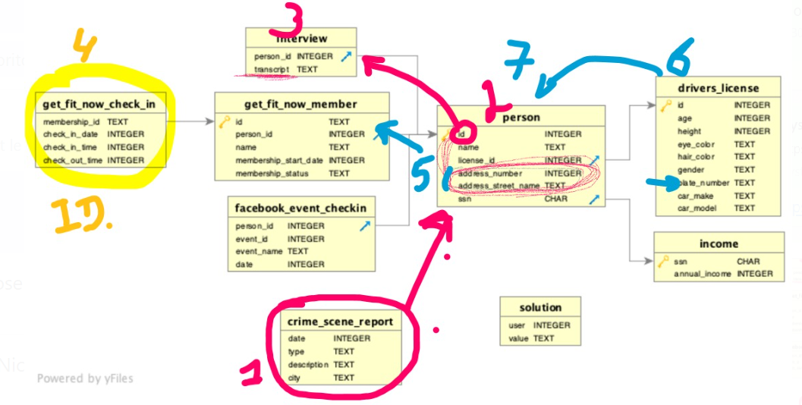
SQL Murder Mystery

Slide 4
Tras un laberinto de preguntas e investigaciones, el resultado no llevo a acusar a :
ID | Name | locense_id | adress_number | address_street_name | ssn | ssn
67318, ' | Jeremy Bowers', | 423327 | 530, ' | Washington Pl, Apt 3A' | 871539279 | 871539279

Slide 5
Creación de una base de datos
diseñar una base de datos sobre proveedores
De cada proveedor conocemos:
● Nombre ● Dirección ● Ciudad ● Provincia ● Código de proveedor (único para cada uno de ellos)
Queremos llevar un control de las piezas que nos suministra cada proveedor. (cantidad y fecha)
Un mismo proveedor nos puede suministrar una pieza con el mismo código en diferentes fechas.
El diseño de la base de datos debe permitir almacenar un histórico con todas las fechas y las cantidades que nos ha proporcionado un proveedor. Una misma pieza puede ser suministrada por diferentes proveedores.
De cada pieza conocemos:- Código de pieza(único)- Nombre- Color- Precio- Categoría.
Pueden existir varias categorías y cada categoría tiene:
- Nombre- Código de categoría únic oUna pieza sólo puede pertenecer a una categoría.

Slide 6
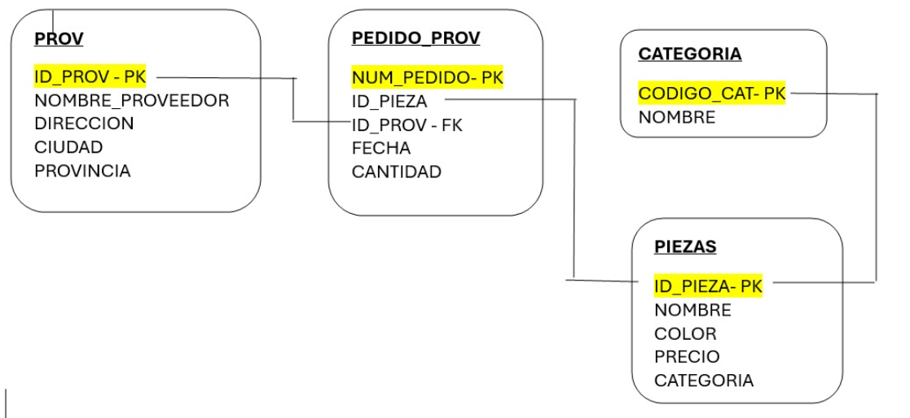
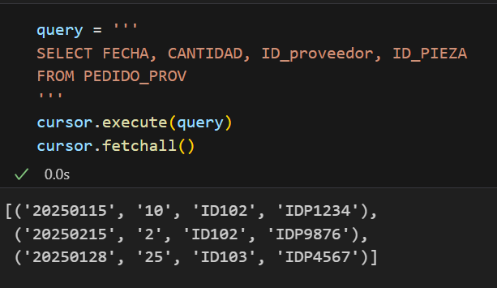
Creación de una base de datos

Slide 7
Los pasos seguidos fueron:
1. Importar las librerias
2. Crear la conneccion y el cursor
3. Creacion de las 4 tablas con “CREATE TABLE”
4. Integracion da datos en cada tabla.

